Slide 1
App bars Tabs Navigation drawer Bottom navigator Bottons FAB (Floating action botton) Cards Lists ETC
컴포넌트 디자인

Slide 2
App bar
컴포넌트 디자인

Slide 3


Slide 4
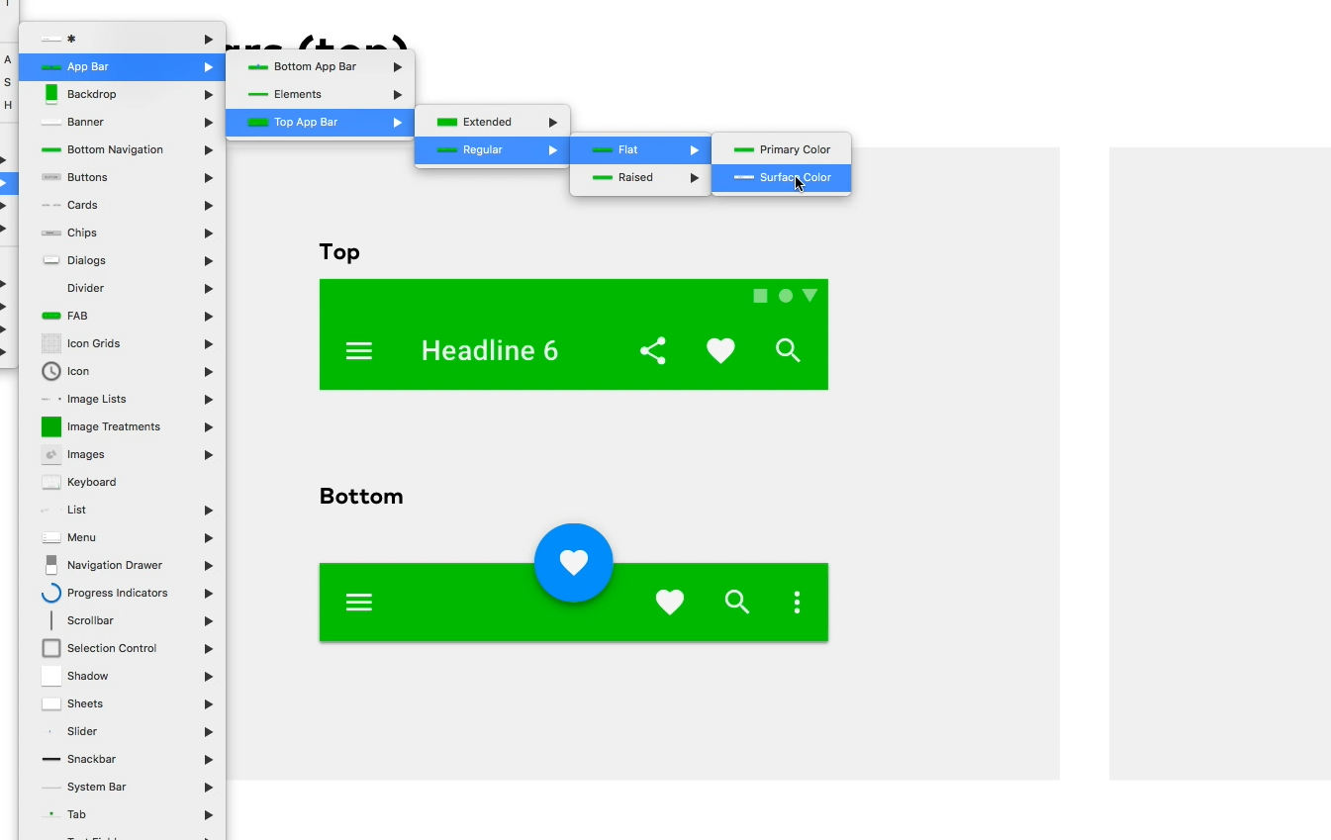

Slide 5
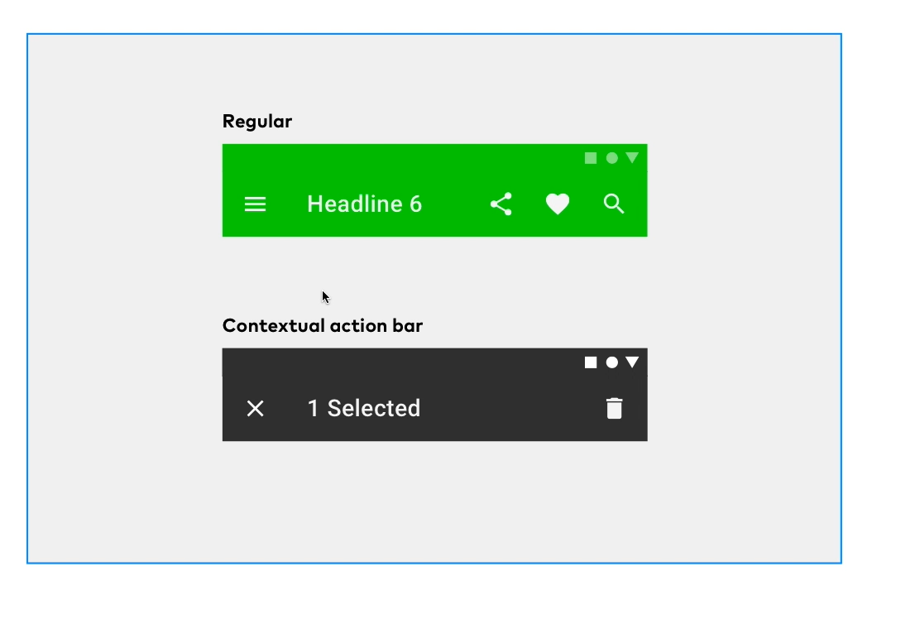

Slide 7
Bottons
컴포넌트 디자인

Slide 8
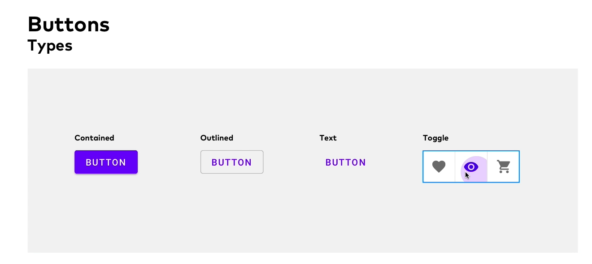

Slide 9
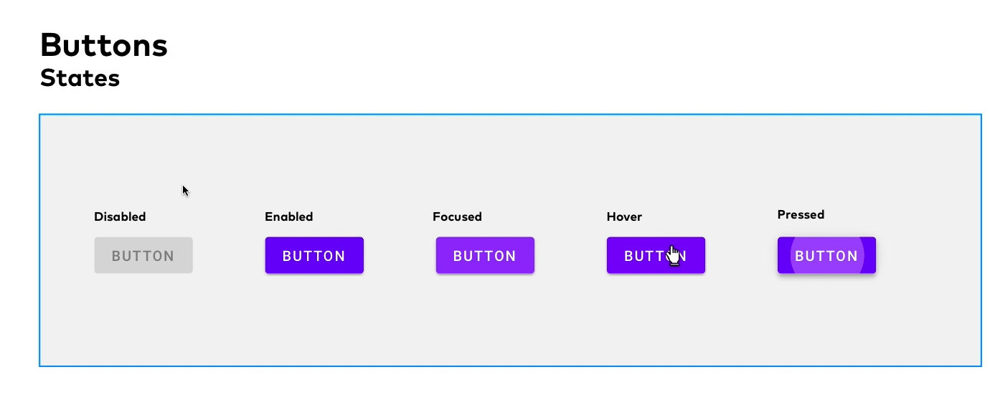

Slide 10
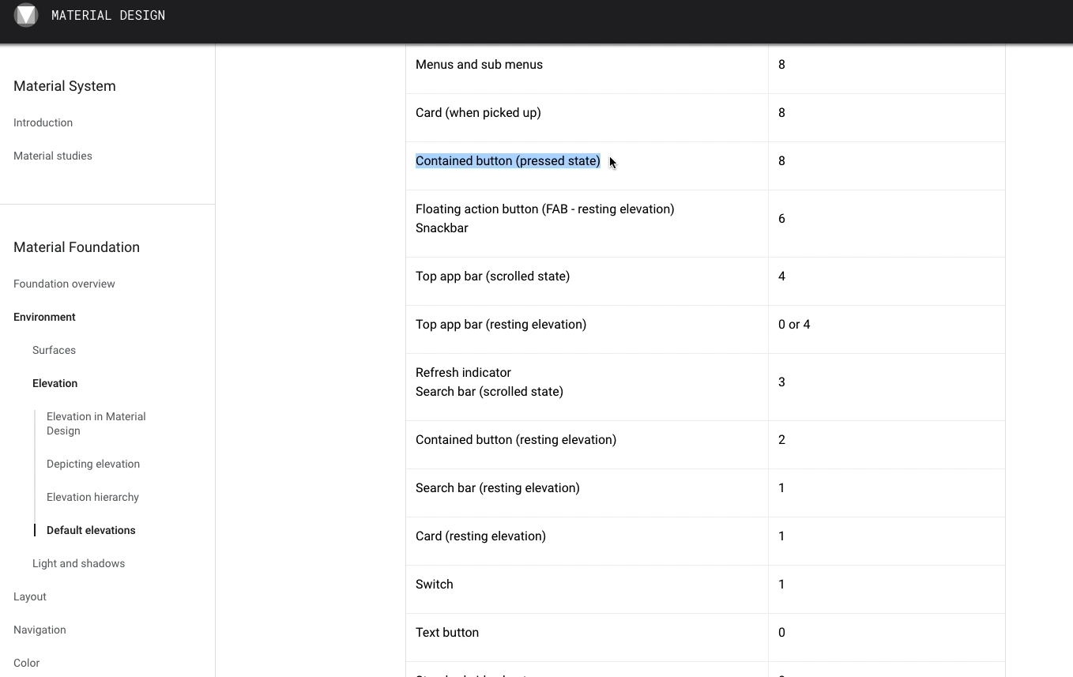
Default elevations

Slide 11
Cards
컴포넌트 디자인

Slide 12
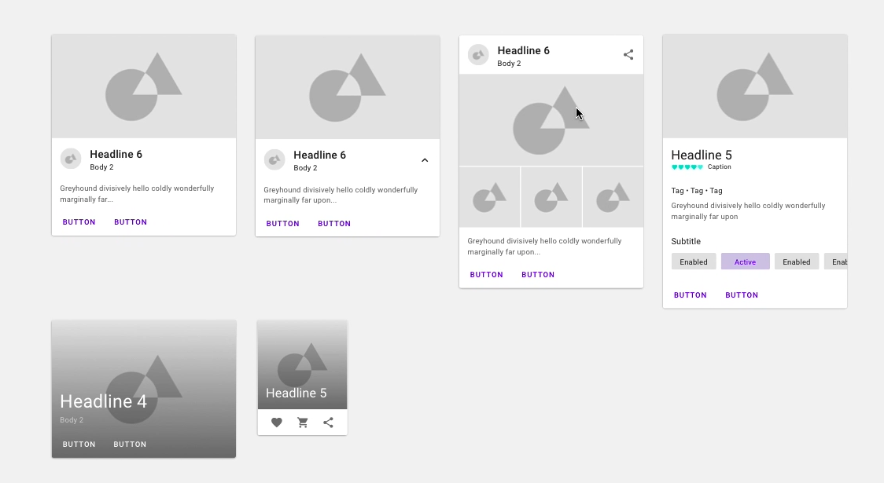

Slide 13
Lists
컴포넌트 디자인

Slide 14
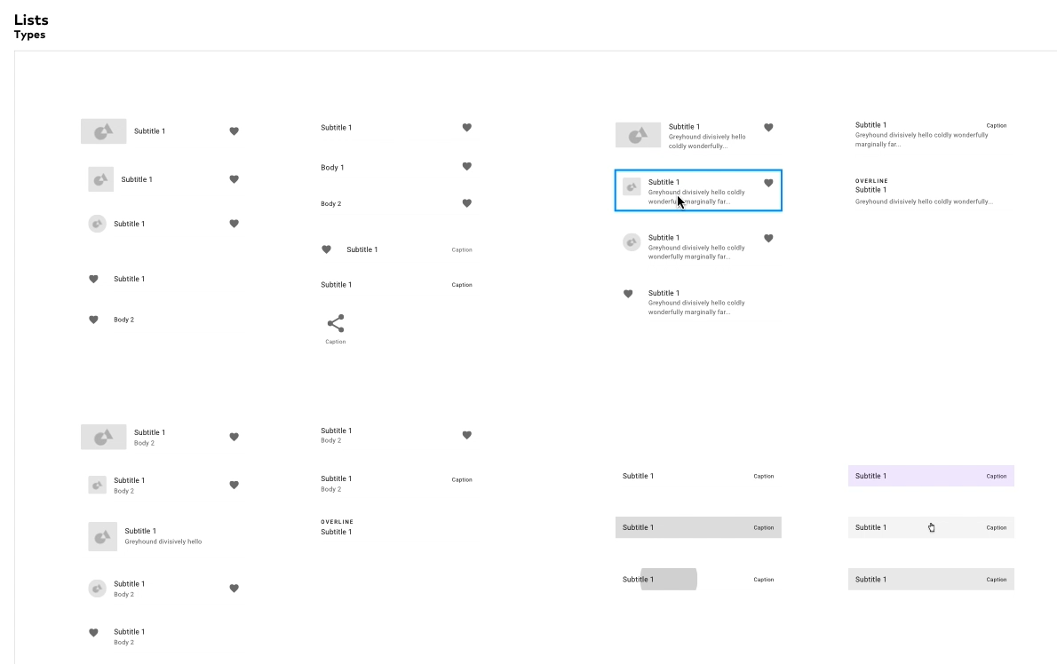

Slide 15
컴포넌트 정리
컴포넌트 디자인

Slide 16
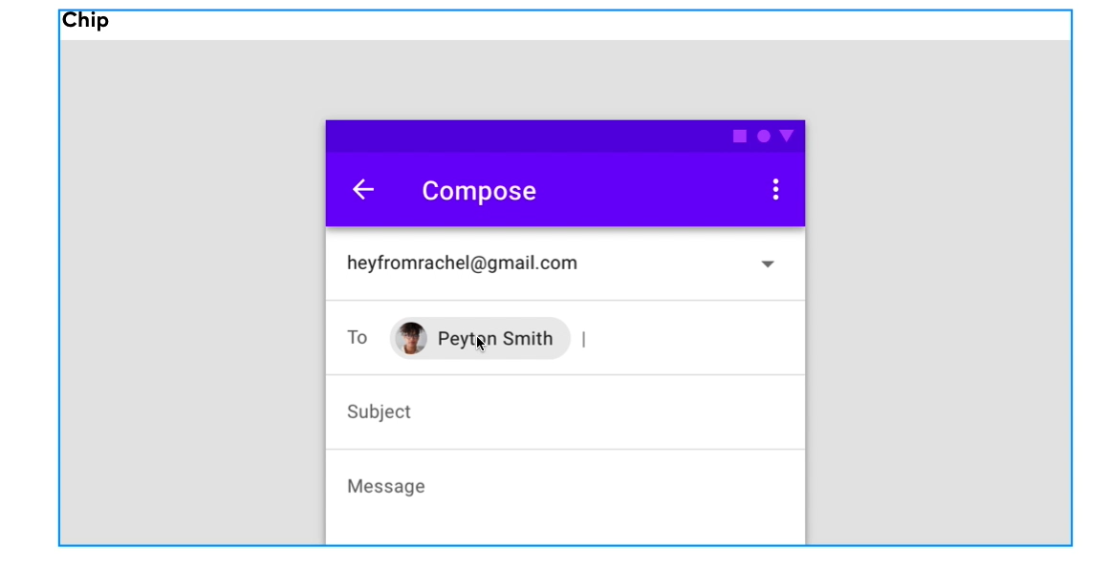

Slide 17
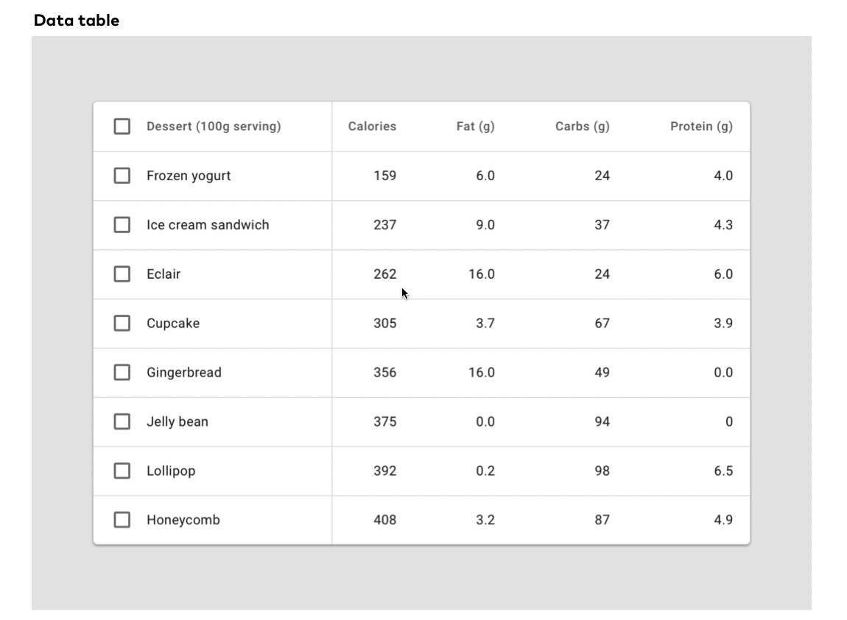

Slide 18
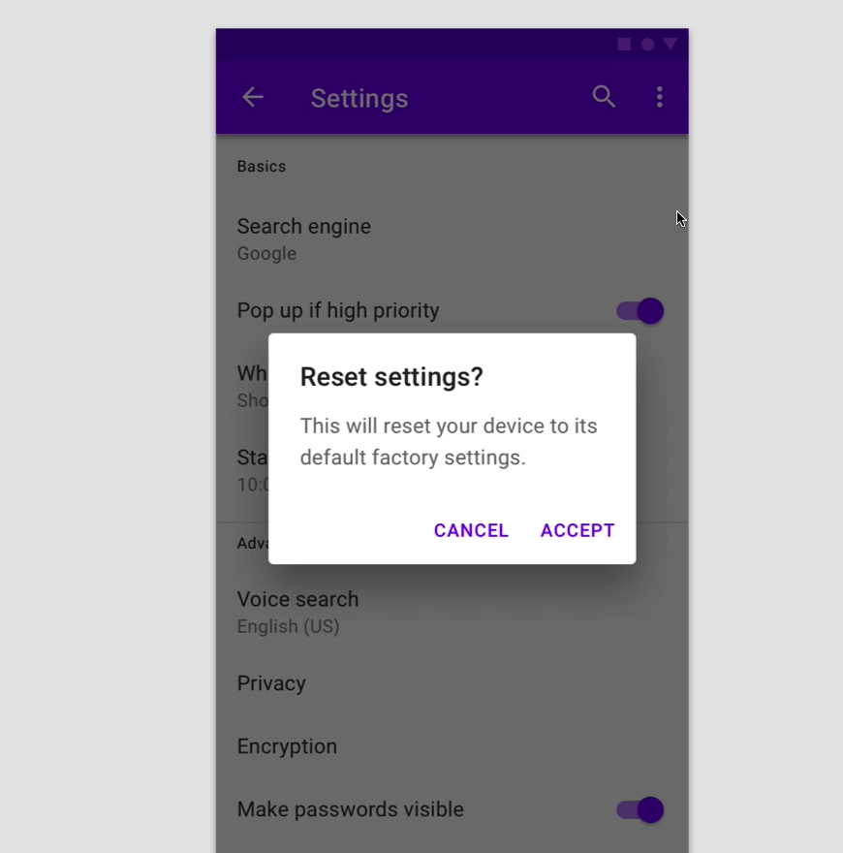
긍정의 텍스트가 우측 하단
32% black dim serface가 먼저 존재

Slide 19
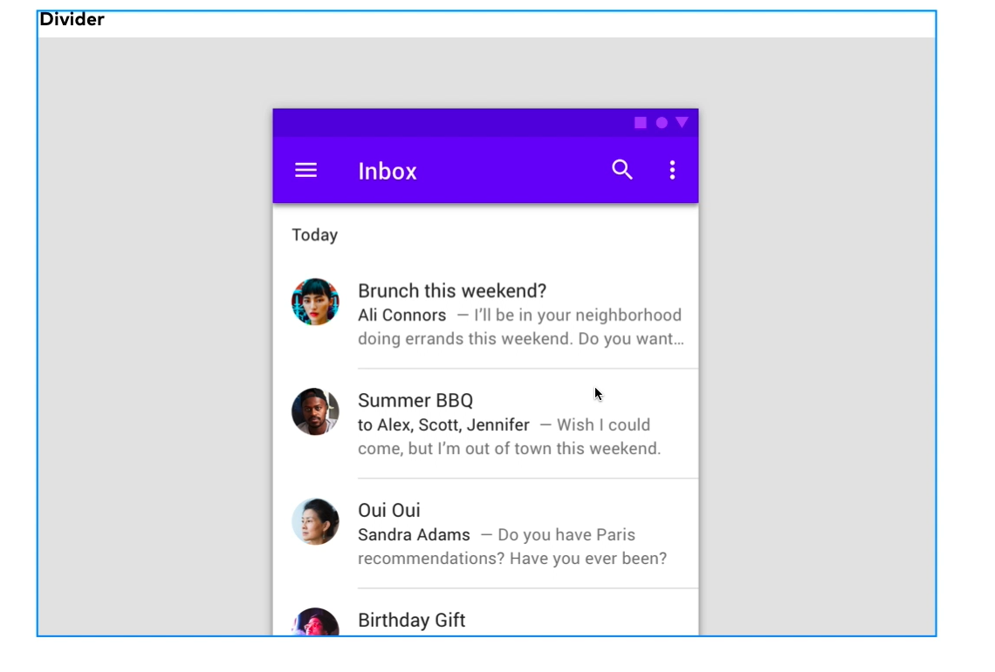
리스트/콘텐츠를 나눠주는 선
진한 색은 피한다.

Slide 20
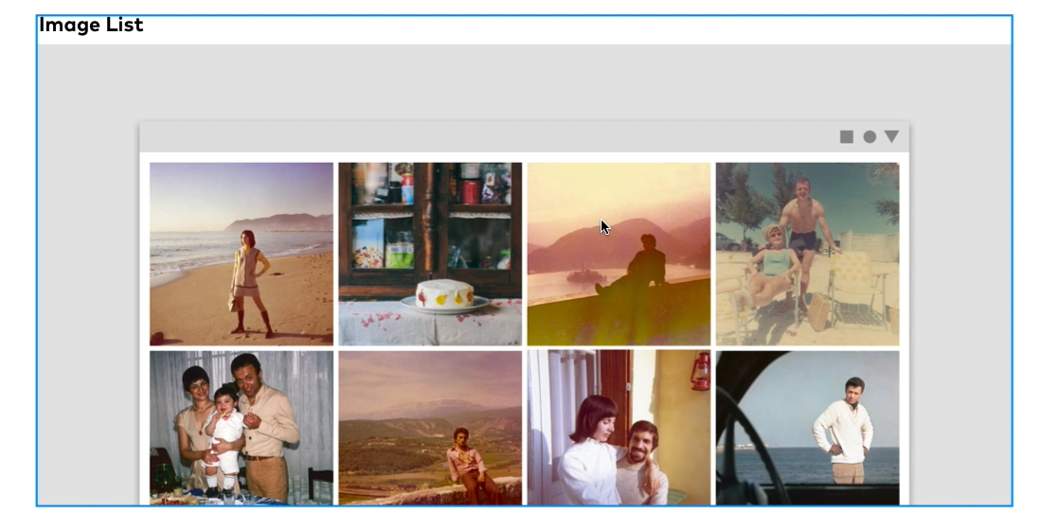
Image ratio가 중요
1:1 2:3 3:4 9:16 3:2 4:3 16:9

Slide 21
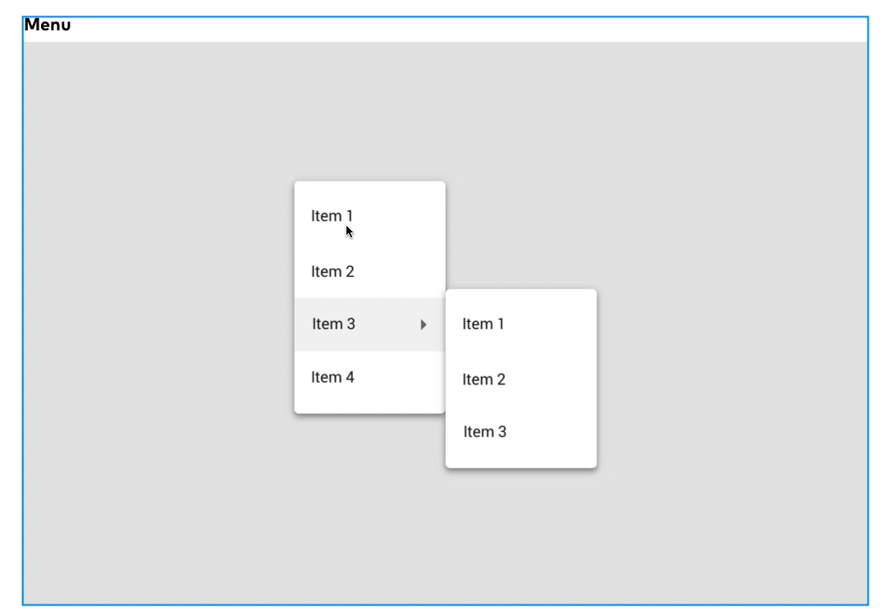

Slide 22
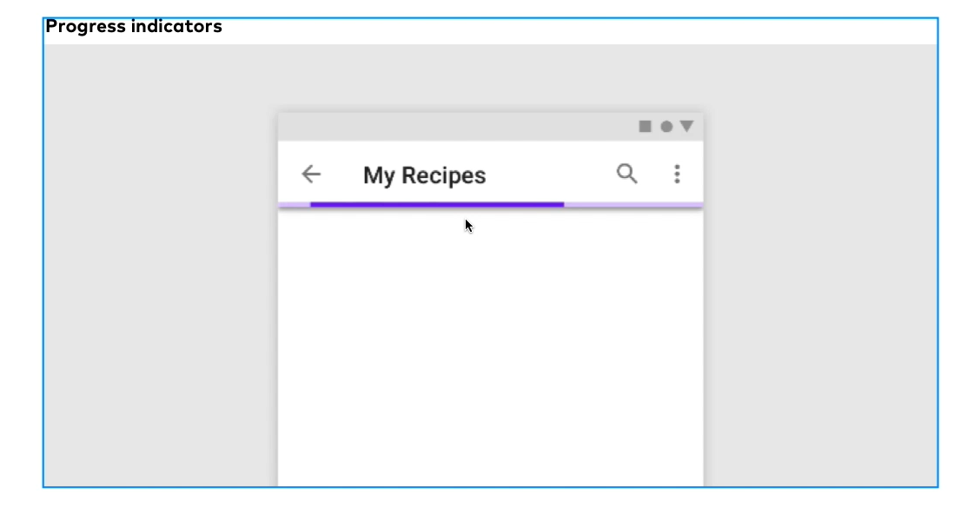
주로 primary color 를 사용하고,
Primary color 에 opacity를 적용한 color를 surface로 사용한다.

Slide 23
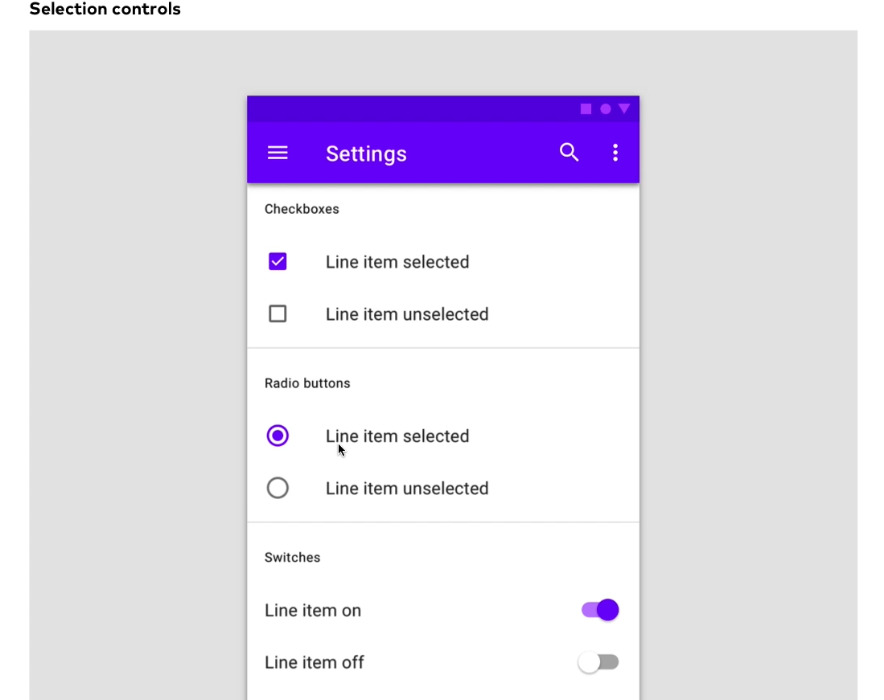

Slide 24
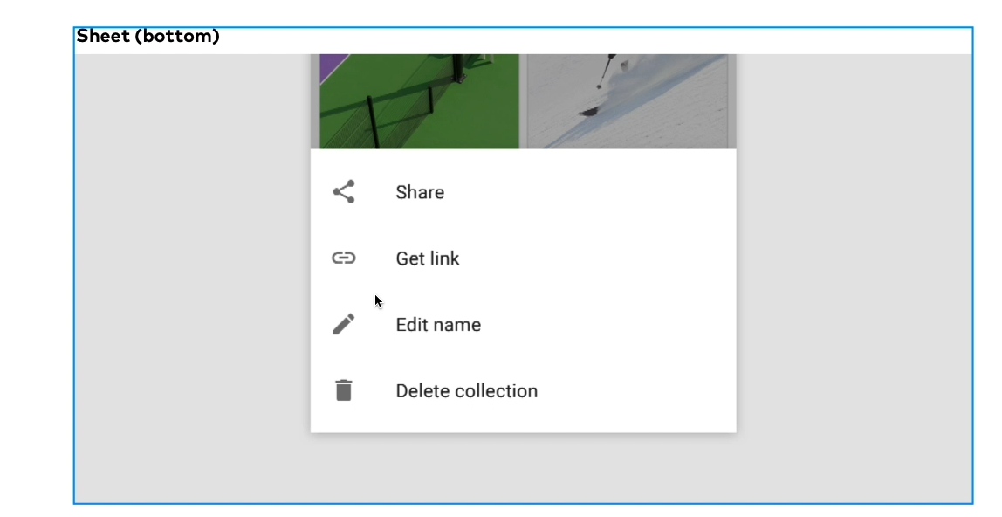

Slide 25
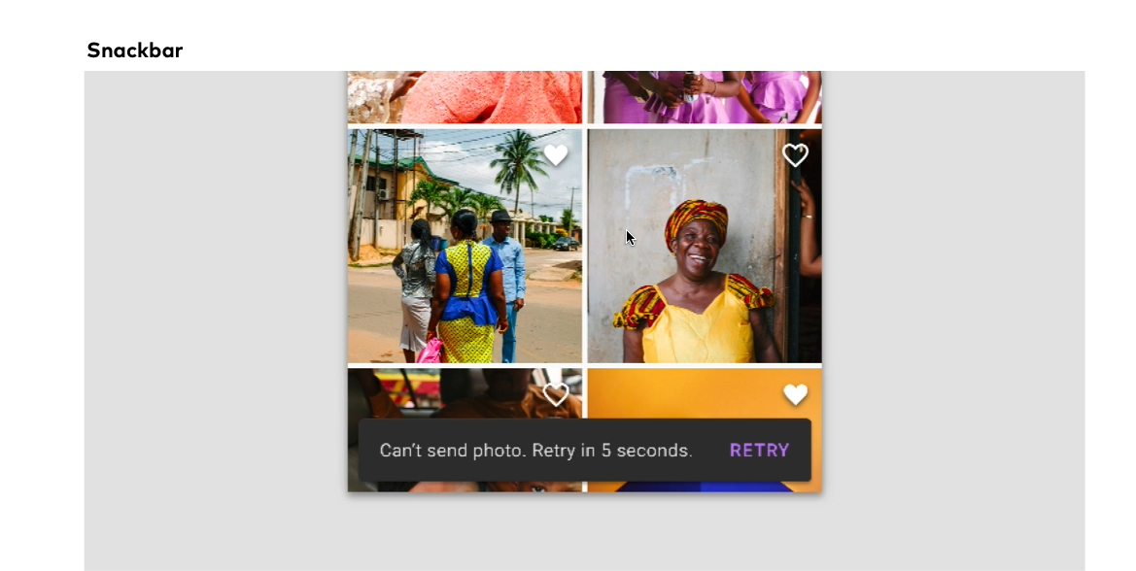

Slide 26
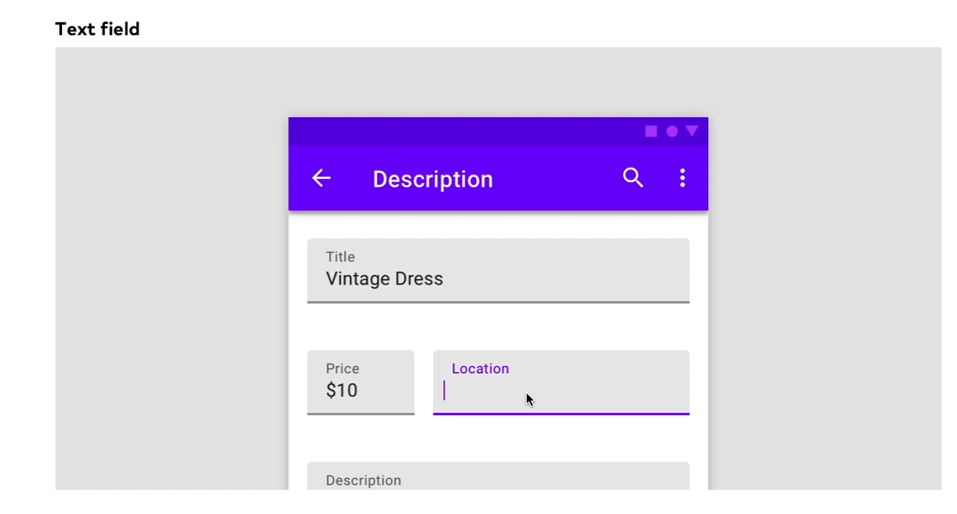
상황별 case 고려하여 준비
-기본
-커서가 올라와서 writing할때
-error

